Slide 1
Korszerű háttértárolók
Készítette:Tárnyik Balázs
Felkészítő tanár: Baukó Beáta
Orosházi Táncsics Mihály Gimnázium, Szakközépiskola és Kollégium
5900 Orosháza, Táncsics u. 2-4

Slide 2
Mágneses háttértárak működési elve
Az adathordozó felületén lévő mágneses réteg alkalmas arra, hogy kétállapotú jeleket rögzítsenek.
Ha a felület egy helyét valamilyen irányban felmágnesezik, ez azt hosszú ideig megtartja.
A nullát az egyik, az egyest a másik irányú mágnesezettségnek megfeleltetve az információt kettes számrendszerbeli (bináris) számok alakjában képesek rögzíteni

Slide 3
Háttértárak
Az éppen nem használt adatokat és programokat háttértárolókon tároljuk. A háttértárak a memóriához hasonlóan adatokat és programokat tárolnak, de:
sokkal stabilabban (az információtartalmukat a gép kikapcsolása után is megőrzik),
sokkal többet (több gbyte adat)
azonban
sokkal lassabban hozzáférhetően (az íráshoz és olvasáshoz összehasonlíthatatlanul több idő szükséges, mint a memóriánál)
A legelterjedtebb tárolók mágneses jelek formájában vagy optikai elven tárolják az információt.

Slide 4
Háttértárak
Először nézd végig a
hivatkozásokat, azután menj tovább!
Milyen elven tárolják az adatokat
Mágneses | Optikai | Elektronikus
Mágnesszalag | CD-ROM | Pendrive
Floppy lemez | BlueRay | SD Kártya
Winchester

Slide 5
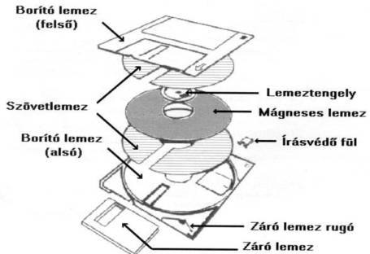
Régi mágneses háttértárak
Mágneslemezes háttértárak
a kör alakú mágneslemezek olvasáskor és íráskor forgó mozgást végeznek.
az író-olvasó fej végzi az adatok kezelését, mozgása a lemezre sugár irányú.
a lemezek felépítése:
– sávok
– szektorok (méretük 512 byte) à klaszter (több szektor összefoglaló neve)
a mágneslemezek jellemzői:
– tároló képesség vagy kapacitás
– hozzáférési idő (ms=milliszekundumban adják meg)
a mágneses háttértárak lehetnek:

Slide 6
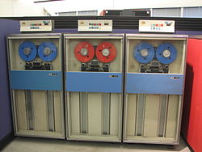
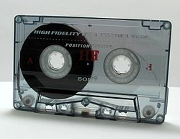
Mágnesszalag
Mágnesszalagos egységek 1970 (digitális)
Analóg adatrögzítési módszerrel analóg jeleket (hang, kép) rögzítünk mint folytonos elektromágneses jeleket a mágneses mező erejét változtatva (hullámokat) a mágnesezett szalagon.
A digitális mágnesszalagok az adatokat kettes számrendszerben ábrázolva, egy mágnesezhető réteggel bevont, szalagon tárolják.
1952-ben került a piacra. Ez a lyukszalag mágneses változatának volt tekinthető.
A szalagon 7 csatornán rögzítettek információt (6 csatornán adatot és a 7. csatornán az úgy nevezett paritáskódok
Magnókazetta 1980 (analóg)

Slide 7
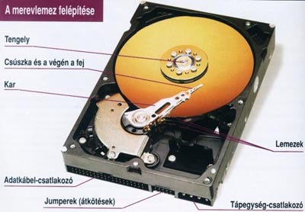
Merevlemez (winchester)
A merevlemez (angolul hard disk drive, rövidítése hdd) egy számítástechnikai adattároló berendezés. az adatokat kettes számrendszerben, mágnesezhető réteggel bevont, forgó lemezeken tárolja.

Slide 8
Optikai háttértárak - CD-ROM
Legfőbb feladatuk az adatok és programok tárolása. míg az operatív tár csak ideiglenesen, legfeljebb a számítógép kikapcsolásáig őrzi meg a tartalmát, a háttértárakon nagy mennyiségű információ hosszabb ideig (akár évekig is) tárolható, és bármikor rendelkezésünkre áll. a háttértáraknak két nagy csoportját különíthetjük el a működési elvük alapján: a mágneses elven működű, és az optikai háttértárakat.

Slide 9
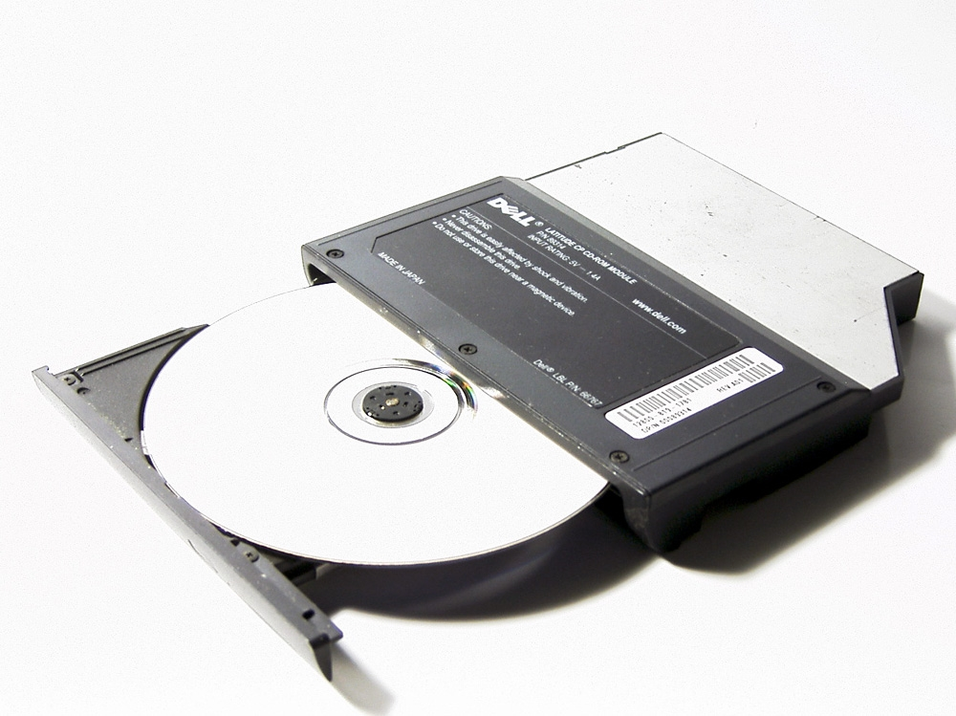
CD-ROM
A CD-ROM (angol: compact disc read only memory) kb. az 1980-as évek végén piacra dobott univerzális adathordozó, illetve médialemez.

Slide 10
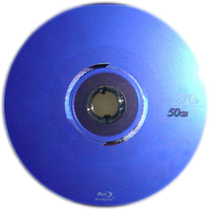
Blu-ray
A blu-ray disc (röviden: bd vagy br) nagy tároló kapacitású digitális optikai tárolóeszköz-formátum
A blu-ray, azaz bd, magas kapacitásának köszönhetően, rendkívül sok adatot tárolhatunk rajta.
A filmek, magas minőségben élvezhetők, és persze a hanganyagok, fotók is nagyobb méretben tárolhatók.
A technológia 1997-ben jelent meg, a vörös (650 nanométer) lézert, itt már a kék (405 nanométer) lézer váltja fel.
A blu-ray formátum fejlesztője a SONY,a formátum ellenfele a HD DVD szabvány
Blu-ray lemez

Slide 11
Elektronikus háttértárak
napjaink modern adattárolói az itt felsorolt eszközök. ami közös bennük, hogy mindegyik relatív olcsón előállítható a bennük lévő nyomtatott áramkör miatt.

Slide 12
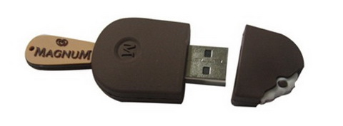
Pendrive
A pendrive egy usb-csatlakozóval egybeépített flash memória.
Tárolási kapacitása: 8 MB-1 TB. (élettartam kb:10 évig)
Önállóan nem képes adatcserére, csak személyi számítógépre vagy a megfelelő csatlakozással ellátott író/olvasó egységre csatlakoztatott állapotban, arról vezérelve.
Adatátviteli sebessége usb 2.0 feltételek megléte esetén 60 mb/s, usb 1.0 szabványnál kb. 1,5 mb/s.
Az elektromos csatlakozás védelme érdekében védőkupakkal készül, de létezik védőkupak nélküli és kitolós változat is

Slide 13
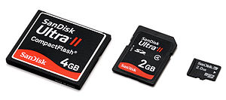
Sd-kártya, más néven Memóriakártya
A memóriakártya olyan hordozható digitális tárolóeszköz, amelynek alakja kártyaszerű.
Főbb tulajdonságai: hordozhatóság, energia nélküli adatmegmaradás, kis méret, többszöri írhatóság. leggyakoribb felhasználása:
digitális fényképezőgépek,
táblagépek,
telefonok, okostelefonok,
kamerák, mp3 lejátszók, videojáték-konzolok, adatgyűjtők.
3 fontos jellemzője van: típus, tárolókapacitás és írási/olvasási sebesség
Memóriakártyák 3 különböző szabványosított mérete; balról jobbra haladva a régebbitől az újabb szabvány felé

Slide 14
Modern háttértárolók
A határait közelíti az eMMC tárolótechnológia, amelyet a mai modern okostelefonok és tabletek használnak tárolószabványként.
A 8 bites párhuzamos buszt használó háttértárak jelenleg szinte egyeduralkodók az okostelefonok és tabletek piacán, ezek az egységek azonban jóval lassabbak, mint a szintén NAND flasht használó PC-s SSD-k.
A szabvány lassúsága mára valódi problémává vált, a háttértár sávszélessége ugyanis a modern telefonokon is vissza tudja fogni a felhasználói élményt.
mind szekvenciális, mind véletlenszerű elérés sebességében nagyot léphetnek előre a mobil telefonokba beépített háttértárak az új UFS szabványnak köszönhetően. bemutatkozott az első implementáció

Slide 15
Az eMMC és az UFS összehasonlítása
Jelenleg nem egyértelműen a fejlettebb szabvány javára dől el, az ufs-alapú tárolók azonos kapacitás mellett jelenleg számottevően többe kerülnek és a vezérlő üresjárati fogyasztása is magasabb.
Az ufs hátrányai azonban jobbára átmenetiek, a vezérlőszoftverek fejlődésével illetve a gyártás felfutásával várhatóan mind az árkülönbség, mind a fogyasztás mérséklődni fog.

Slide 17
HP STorageWorks MSA500 G2
Nagy teljesítményű Modular Smart Array vezérlő (k) LCD a rendszer állapotát üzeneteket.
256 MB akkumulátoros gyorsítótár-ig bővíthető 512 MB-ig bővíthető.
Opcionális redundáns Modular Smart Array vezérlő. 4.2U rack ház ötvözi a vezérlés és a lemez polcon.
End-to-end Ultra320 SCSI - Befogadó csatlakozó, hátlapon és a hajtás összekapcsolása
Szelektív Storage bemutatása (SSP) tárolási megosztása több szerverrel (LUN maszkolás) 4.2TB kapacitások támogatásával 14 Ultra320, Ultra3 és Ultra2 HP univerzális meghajtók. Redundáns tápegységek és ventilátorok alapfelszereltség. RAID 0, 1, 1 + 0, 5, RAID ADG

Slide 18
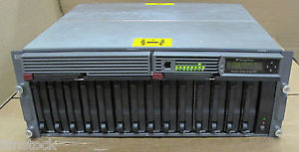
HP STorageWorks MSA500 G2

Slide 19
A dvd és a blu-ray összehasonlítása

Slide 20
Cd-dvd-bd összehasonlítása

Slide 21
Felhasznált források
http://erettsegizz.com/informatika/hattertarak-2/
http://www.technokrata.hu/mobil/laptop/2004/09/16/uj-hp-hattertarak/
http://www.hwsw.hu/hirek/51623/emmc-ufs-hattertar-okostelefon-tablet.html
https://hu.wikipedia.org/wiki/Mem%C3%B3riak%C3%A1rtya
https://hu.wikipedia.org/wiki/Pendrive
http://www.besi.hu/okta/Tananyag/hattert.htm
https://hu.wikipedia.org/wiki/CD
https://hu.wikipedia.org/wiki/Blu-ray_disc
http://dvdx.hu/index.php?option=com_content&task=view&id=162&Itemid=242
https://hu.wikipedia.org/wiki/H%C3%A1tt%C3%A9rt%C3%A1r

Slide 22
Köszönöm a figyelmet!

